Slide 1
Fachtagung der Brandschutzbeauftragten 2017
Brandverhalten von Ausstattungsmaterialien
Ing. Günther Harsch, MSc
Sachverständiger
für Brandschutz und Brandermittlung

Slide 2
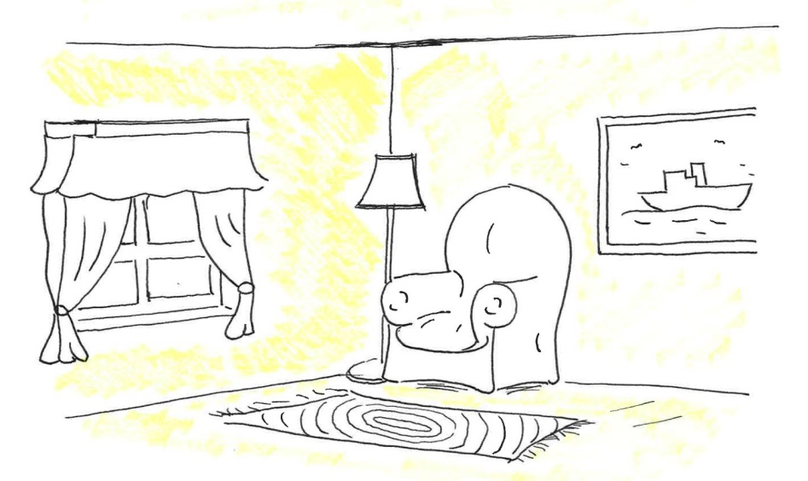
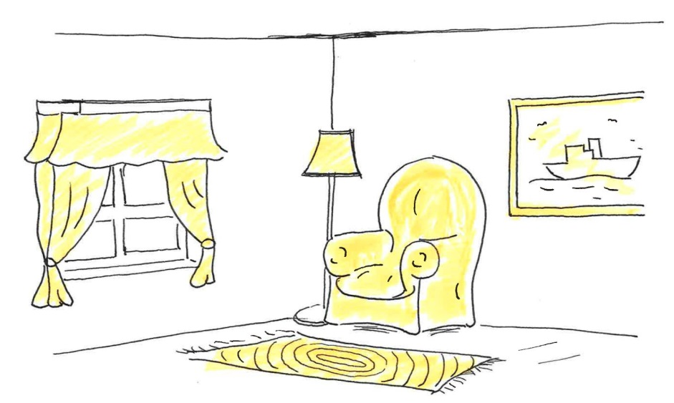
Wovon sprechen wir…
Bauprodukte
(Baustoffe, Bauteile)
z.B. Boden- Wand- und Deckenbekleidungen,…
Ausstattungsmaterialien
(keine Bauprodukte)
z.B. Tisch- und Bettwäsche, Gardinen, lose aufgelegte Teppiche,…

Slide 3
Gesetzliche Anforderungen (nicht vollständig)
feuerpolizeiliche Bestimmungen
NÖ Feuerwehrgesetz 2015, § 8 Dekorationsmittel in Räumen
„ Als Dekorationsmittel […] mit Ausnahme von Fahnen […] nicht oder nur schwer brennbar, schwach qualmend und nicht tropfend […]“
Oö Feuer- und Gefahrenpolizeigesetz, § 2 Abs. 2 Z. 7
„Jedermann ist insbesondere verpflichtet, […] als Veranstalter […] die entsprechenden Vorkehrungen […] zu treffen (z.B. Verwendung von nicht oder nur schwer brennbarem Dekorationsmaterial […])“
Veranstaltungsgesetze
Verordnung der NÖ LR über Materialien zur Ausschmückung von Räumen für Veranstaltungen oder Festlichkeiten, § 4 Verwendungsbeschränkungen
Keine zündend-tropfenden oder stark qualmenden Materialien; leicht brennbar > 50 Pers. in ungefährlichen Mengen; leicht brennbar > 120 Pers. nur mit Flammschutzbehandlung (Imprägnierung)
Oö. Veranstaltungssicherheitsverordnung, § 8 Z. 4
„Verwendete Materialien: Im Veranstaltungsbereich dürfen […] nur Materialien (etwa für Dekorationen […]) verwendet werden, welche als schwer brennbar und schach qualmend […] einzustufen sind. […]“
Steiermärkische Veranstaltungssicherheitsverordnung 2014, § 23 Bestuhlung
Sitzflächen, Sitzschalen, Lehnen, Sitzbezüge unter Berücksichtigung der Polsterung … schwer brennbar
Genehmigungsbescheide und Projektunterlagen (Brandschutzkonzept)

Slide 4
Regelwerke (nicht vollständig)
Brandschutztechnische Sicherheitsstandards in Bildungseinrichtungen (MA 37/03399/2013)
2.5.5. Gangnutzung für Unterrichts-, Pausen- und Spielzwecke
Stoffe schwerbrennbar gem. ÖNORM A 3800-1, Anordnung NICHT im Überkopfbereich
Möbel schwerbrennbar gem. ÖNORM A 3800-1…
2.10. Bilder, Pläne, Zeichnungen u.dgl. an Wänden von Gängen und Treppenhäusern
auf Gängen: Bilderleisten (Metall) oder auf schwerbrennbarem Trägermaterial
im einzigen Treppenhaus: in unbedingt erforderlichem Ausmaß in Metallkästen
mehrere Treppenhäuser: in unbedingt erforderlichem Ausmaß auf schwerbrennbarem Trägermaterial
Brandschutztechnische Sicherheitsstandards in Gesundheits- und Sozialeinrichtungen (MA 37-15003-2015)
2.3.3. Ausstattungsmaterialien und Dekorationen in Gängen und Treppenhäusern
Gänge: Vorhänge, Gardinen - Klasse 2 gem. ÖNORM EN 13773
Dekorationsartikel - schwerbrennbar gem. ÖNORM B 3822 (Ausnahmen)
Treppenhäuser: Vorhänge, Gardinen, Dekorationsartikel - grundsätzlich unzulässig
2.3.4. Bilder, Pläne, Zeichnungen
auf Gängen: Bilderleisten (Metall) oder auf schwerbrennbarem Trägermaterial (max. 4 m Länge - 1 m Abstand)
in Treppenhäusern: in Metallkästen, in unbedingt erforderlichem Ausmaß auf schwerbrennbarem Trägermaterial

Slide 5
Klassifizierungs- und Prüfnormen für Innenraumausstattungsmaterialien
Ausstattungsmaterialien
Brandverhalten
Qualmverhalten
Tropfverhalten
mögliche Klassifizierung
Bauprodukte
EN 13501
-
1
EN 13501
-
1
EN 13501
-
1)
1
2)
A, B,
C, D, E, F
s1,
s2, s3
d0, d1, d2
(
fl
etc.)
Vorhänge
und vorhang
-
EN 13772/ EN 13773
ÖNORM
A 3800
-
1
EN 13772/ EN 13773
ähnliche Produkte
1, 2, 3,
4, 5
Q1,
Q2, Q3
1, 2, 3,
4, 5
Möbelstoffe
ÖNORM B 3825
ÖNORM A 3800
-
1
nicht
zutreffend
schwer/ normal/
leicht
Q1,
Q2, Q3
Dekorationsmaterialien
ÖNORM B 3822
ÖNORM A 3800
-
1
ÖNORM
B 3822
bestanden/nicht bestanden
Q1, Q2, Q3
tropfend/nicht tropfend
andere
Materialien
ÖNORM A 3800
-
1
ÖNORM A 3800
-
1
ÖNORM A 3800
-
3)
1
3)
bestanden/nicht bestanden
Q1, Q2, Q3
Tr1, Tr2, Tr3
1)
darunter fallen auch alle Boden
-
, Wand
-
und
Deckenbeläge
[vgl. Vittek, H. in BV Brandverhütung 01.17]
2)
nicht zutreffend für Bodenbeläge
3)
ausgenommen Bauprodukte und Produkttypen
, für die es spezielle Normen zur Prüfung des Brandverhaltes gibt

Slide 6
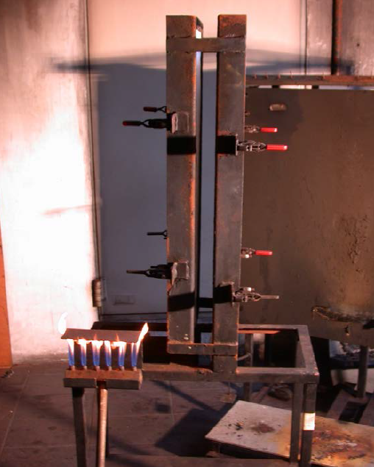
Materialien außer Bauprodukte Schwerbrennbarkeit gem. ÖNORM A 3800-1
Probenanordnung: Vis á vis, vertikal und/oder hinterlegt mit Faserzementplatten
Flächenbeflammung
Brenner: 6-flammiger Reihenbrenner (Stickstoff und Propan), Flammenlänge: 120 mm, Beflammungsdauer: 15 min.
schwerbrennbar erfüllt wenn:
kein Entzünden und Brennen der nichtbeflammten Probe (Gegenprobe)
keine weitere Flammenausbreitung
Nachbrenndauer max. 1 min
Nachglimmdauer max. 5 min
unzerstörte Restlänge der beflammten Probe mind. 400 mm
Tropfbildung
Tr1 - nicht tropfend
Tr2 - tropfend
Tr3 - zündend tropfend

Slide 7
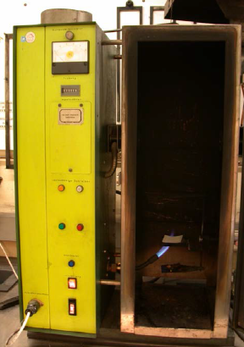
Qualmbildung gem. ÖNORM A 3800-1
Probengröße: 3x3 cm
Messung des aufsteigenden Qualms mittels Lichtschranken, maximale Trübung [%]
Q1 - schwachqualmend: Trübung ≤ 50%
Q2 - normalqualmend: Trübung 51% - 90%
Q3 - starkqualmend: Trübung > 90%

Slide 8
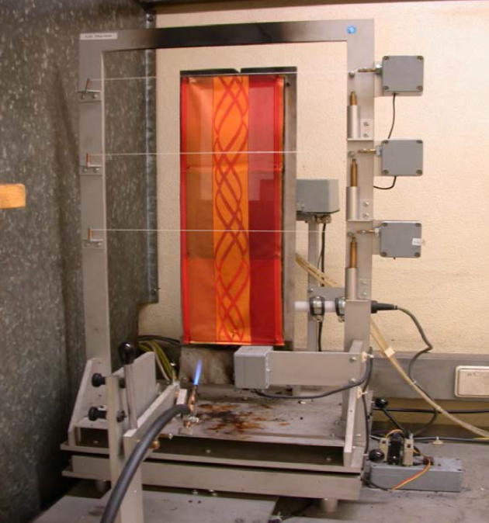
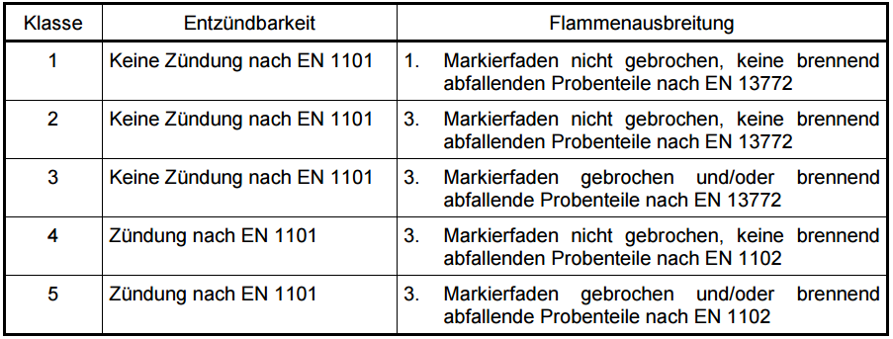
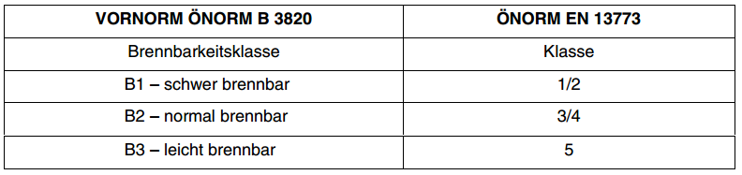
Vorhangprüfung EN 13772 + EN 1101 Klassifizierung gem. EN 13773
Probenanordnung: vertikal
Anlieferungszustand und/oder nach Reinigung

Slide 9
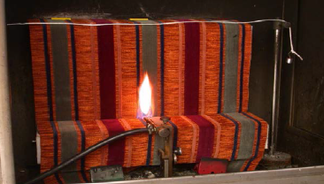
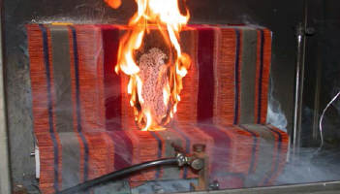
Möbelbezüge und Polsterungen ÖNORM B 3825
Verbundprüfung mit Standard-Polsterung (nicht schwerbrennbar)
Flächenbeflammung Propangasflamme, Flammenlänge: 35 mm, Beflammungsdauer: 30 sec.
schwerbrennbar:
keine Brenndauer
Nachbrenndauer max. 10 sec.
Nachglimmdauer max. 60 sec.
kein brennen der Polsterung
normal brennbar:
Flammenausbreitungsgeschwindigkeit < 3,6 mm/sec
Polsterung selbstverlöschend
leicht brennbar:
Bedingungen für „normal brennbar“ werden nicht erfüllt
Qualmbildung nach ÖNORM A 3800-1
Tropfbildung - nicht zutreffend

Slide 10
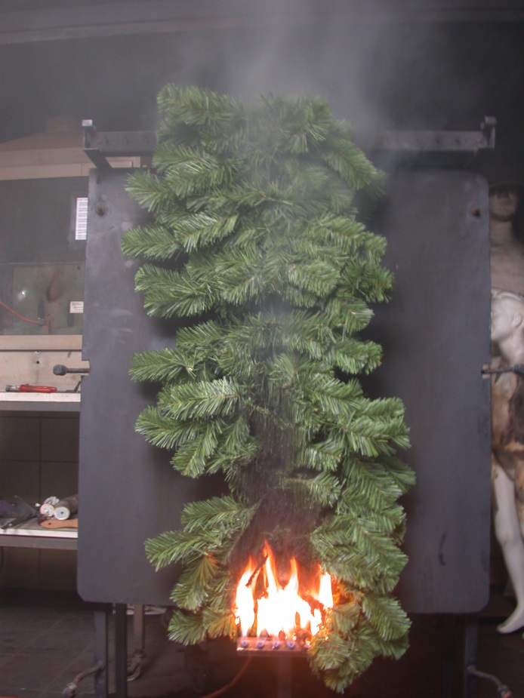
Dekorationsmaterialien ÖNORM B 3822
Prüfung bestanden wenn:
kein Entzünden und Brennen außerhalb des unmittelbaren Einwirkungsbereiches der Flamme
Nachbrenndauer max. 5 sec.
Nachglimmdauer max. 30 sec.
Dekorationsartikel „nicht tropfend“
Qualmbildungsklasse Q1 gem. ÖN A 3800-1

Slide 11
2 zentrale Fragen:
Welche Ausführung für welchen Anlassfall?
Welche Prüfmethode nach welchen Normen?
Sind Anforderungen überhaupt erforderlich?
Bewertung der vorhandenen Zertifikate!

Slide 12
Wichtig für den BSB…
Nachweis durch einen Prüfbericht eines akkreditierten Prüfinstitutes in deutscher Sprache oder Gutachten
Achtung: schwer brennbar ≠ schwer brennbar !
DIN 4102: „schwerbrennbar“
ÖN B 3822: „schwerbrennbar“ UND „nichttropfend“ UND „schwachqualmend“

Slide 13


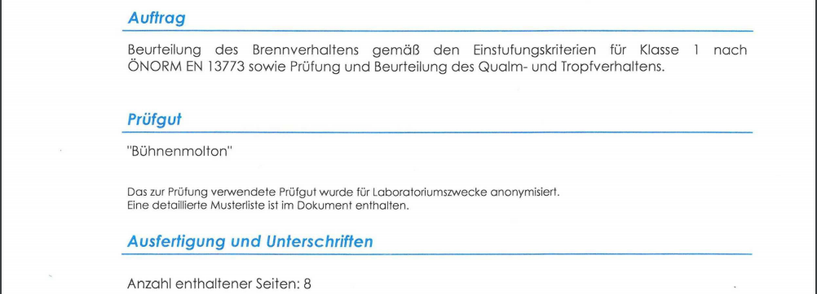
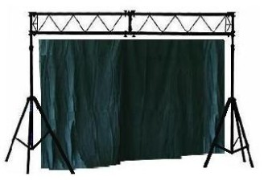
Wichtig für den BSB… Prüfbericht

Slide 14
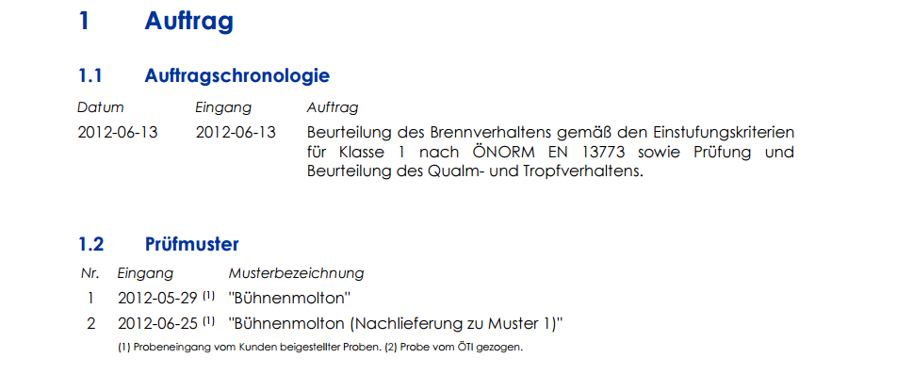
Wichtig für den BSB… Prüfbericht

Slide 15

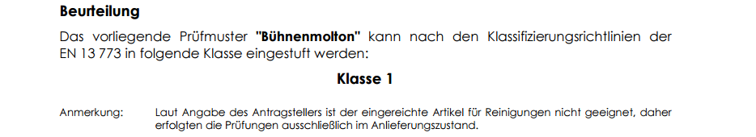
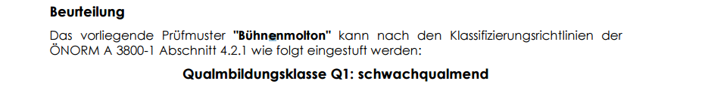
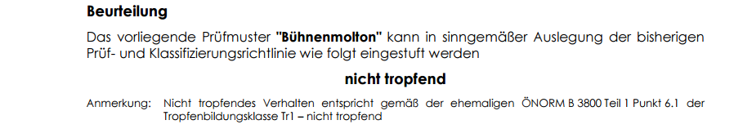
Wichtig für den BSB… Prüfbericht

Slide 16


Wichtig für den BSB…
Ausstattungsmaterialien auf Fluchtwegen: schwer brennbar
Fluchtwege (AStV)
Verkehrsweg | Fluchtweg | Gesicherter Fluchtbereich
max. 10 m
max. 40 m
Anforderungen an Ausstattungsmaterialien
X
=
Holz von Eiche, Rotbuche, Esche, Dark Red Meranti,
Sipo-Mahagoni und Ramin d ≥ 15 mm (ÖNORM A 3800-1)

Slide 17
„Alternative“: Flammschutzmittel
Achtung: Herstellerangaben!
„ Materialabhängig sind folgende Brandklassen erreichbar: DIN 4102 B1; EN 13773 C1; ÖNORM Q1, Tr1; EN 13501 alle Klassen“
„Es gibt Gewebe und Bodenbeläge vor allem aus Synthesefasern und Mischungen, die nach dem heutigen Stand der Technik nicht ausreichend flammhemmend ausgerüstet werden können! Vortests sind daher zwingend notwendig!“
„Beachten Sie die örtlichen behördlichen Auflagen. Der Käufer ist verantwortlich sich rechtzeitig bei der zuständigen Behörde zu erkundigen, welche Normen und Nachweise erfüllt werden müssen. […]“
„[…] Nachweise von schwer Brennbarkeitsklassen nach Normen sind nur nach den entsprechenden Brandlabortests des mit [Markenname] imprägnierten Materials von akkreditierten Prüfinstituten gegen Kostenersatz erhältlich. Das Risiko des Erreichens der geforderten Brandklassen trägt der Käufer.“
„Der Feuerzeugtest darf aus Gründen der persönlichen Sicherheit ausschließlich von eingewiesenen Personen, über unbrennbaren Oberflächen, in gut gelüfteten Räumen und ausschließlich an abgetrennten Materialmustern von cirka 10 x 20cm Seitenlänge durchgeführt werden. Beachten Sie, dass der Feuerzeugtest keinerlei Rückschlüsse über das Bestehen einer normgerechten Prüfung zulässt!“
„Nur im Falle der schriftlichen Gutheißung der zu imprägnierenden Gegenstände (Materialien) sowie der sich in unmittelbarer Nähe befindlichen sonstigen Gegenstände (Materialien) durch [Firmenname], können von seiten des Käufers Gewährleistungsansprüche lt. AGB geltend gemacht werden. […]“

Slide 18

Quellen
Literatur-Tipp:
Vittek, H.: Anforderungen an das Brandverhalten von Materialien der Innenraumausstattung in BV Brandverhütung: Das Magazin zum Vorbeugenden Brandschutz, Ausgabe 01.17 März 2017, Seite 4-8, Linz.
mit freundlicher Unterstützung von:
ÖTI Institut für Ökologie, Technik und Innovation GmbH.
Ing. Hannes Vittek
Leiter Fußbodentechnik und Innenraumausstattung
vittek@oeti.at
www.oeti.at

